Slide 1
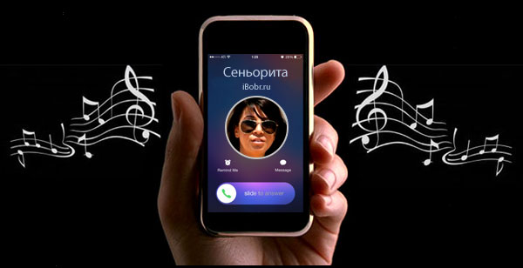
Домофон
УМНЫЙ ДОМОФОН
Безопасность XXI века
8 (831) 218-04-01

Slide 2
Примите гостя
с любого уголка земли
Примите гостя с любого уголка земли
Подключение - 5 минут
Всего за 300 рублей
8 (831) 218-04-01

Slide 3
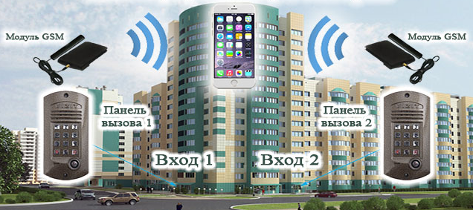
Больше никаких проводов
Не портите ваш ремонт
8 (831) 218-04-01

Slide 4
Решайте сами кого впустить
Защитите семью
8 (831) 218-04-01

Slide 5
Решайте сами кого впустить
Защитите семью
8 (831) 218-04-01

Slide 6
Не отставай от прогресса
8 (831) 218-04-01

